Slide 1
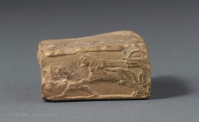
ALLONS AU CIRQUE !!!
TRAVAILLER LE LEXIQUE ET LA CULTURE
CONFRONTER L’ANTIQUE ET LE MODERNE
Académie de Versailles - Sophie Gauyet

Slide 2
ACQUERIR DES ÉLÉMENTS DE CULTURE
TRAVAILLER LE LEXIQUE
Observer l’iconographie et construire un lexique : les élèves décrivent la scène en utilisant le lexique fourni et des formules simples comme « video…/est - sunt… »
Chars sur la piste, mosaïque, IIe siècle, musée de Lyon
Equus, i,m
Circus Maximus
Monumentum,i,n
cursus,us,m
Ludi circenses, m,pl
Sicile, Villa de Piazza Armerina, mosaïque de pavement
Mappa, ae,f
currus,us,m
Lorum,i,n
Signum dare
Agitator, oris, m
Auriga, ae, f
Académie de Versailles - Sophie Gauyet

Slide 3
ACQUÉRIR DES ÉLÉMENTS DE CULTURE
TRAVAILLER LE LEXIQUE
Observer l’iconographie et construire un lexique : même consigne
Cirque de Carthage
spectaculum,i, n
spectator, is, m
spina,ae,f
Amphitheatrum,i,n
Meta,ae,f
currum agere
vulnus,eris,n
Dougga, aurige, IVes
victor,oris,m
factio, onis, f
Carcer,eris
Finis,is,m
Bigae, trigae, quadrigae
Académie de Versailles - Sophie Gauyet

Slide 4
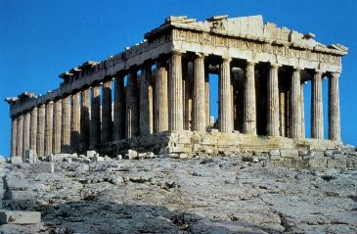
TRAVAILLER LE LEXIQUE
Focus sur un mot : Monumentum
Le professeur propose une étude étymologique à partir de la fiche Lexique et Culture Eduscol
Le professeur étudie :
-l’étymologie et l’évolution du mot
-la polysémique
-la synonymie
-l’antonymie
-les expressions
Académie de Versailles - Sophie Gauyet

Slide 5
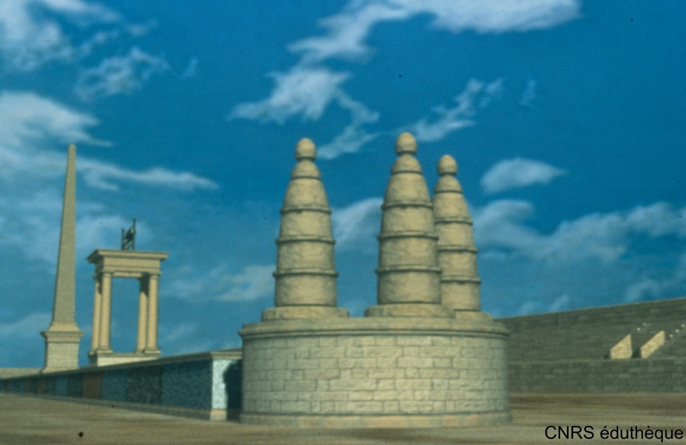
TRAVAILLER LE LEXIQUE
Focus sur un mot: Circus
Les élèves sont invités à rédiger une fiche « Circus » sur le principe de la fiche « Monument » Cf. Lexique et Culture Eduscol, en classe, avec leur professeur.
Académie de Versailles - Sophie Gauyet

Slide 6
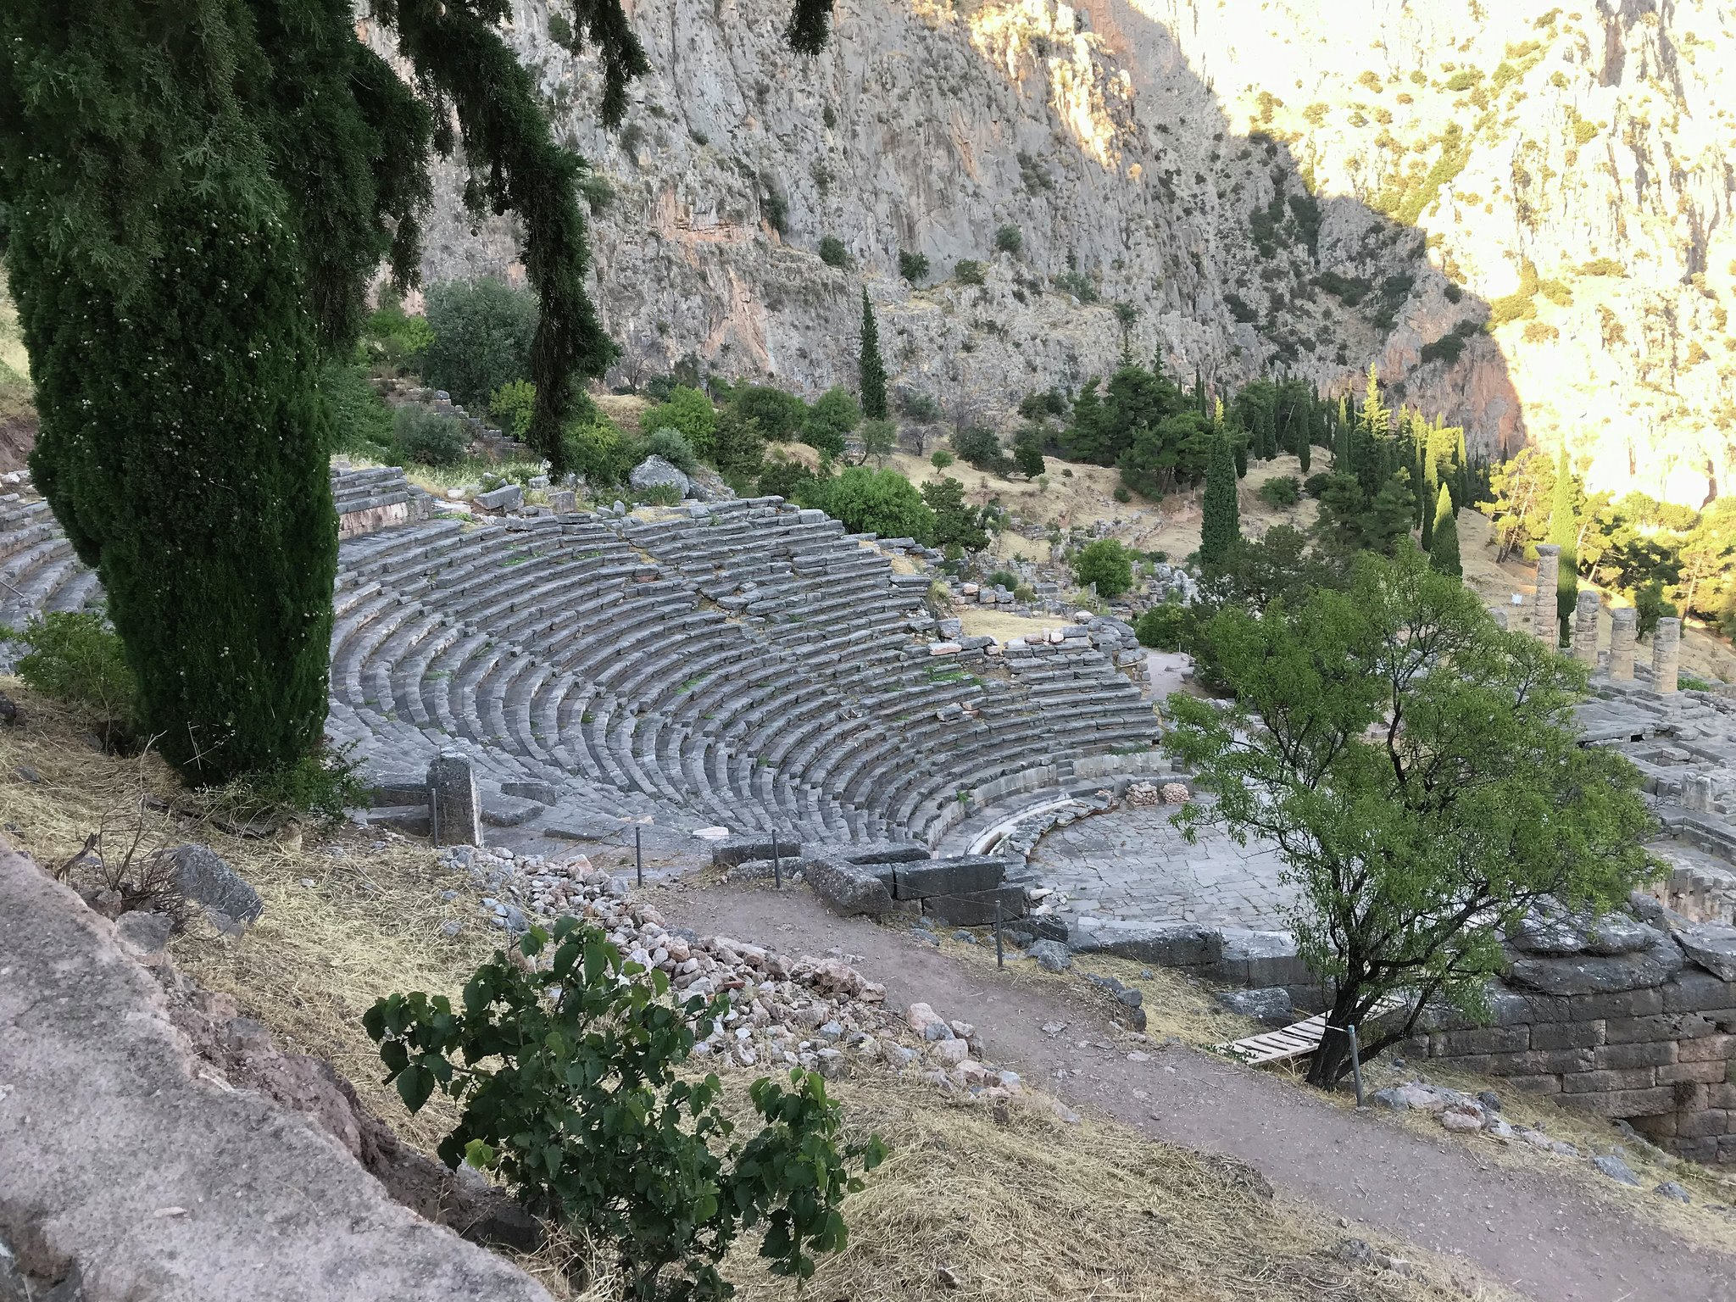
TRAVAILLER LE LEXIQUE
Focus sur un mot: spectacle
Les élèves sont invités à rédiger une fiche « spectacle » sur le principe de la fiche « monumentum » Cf. Lexique et Culture Eduscol, en classe, avec leur professeur.
Académie de Versailles - Sophie Gauyet

Slide 7
ACQUÉRIR DES ÉLÉMENTS DE CULTURE ARTISTIQUE
Dans la continuité des diapos 2 et 3, les élèves découvrent la technique de fabrication de la mosaïque: le professeur peut proposer à quelques élèves la préparation d’un exposé sur le sujet.
ACQUÉRIR DES ÉLÉMENTS DE CULTURE HISTORIQUE
Retenir des informations sur le cirque romain : le professeur peut proposer la rédaction d’une synthèse collective sur les jeux du cirque à partir de l’étude iconographique.
Académie de Versailles - Sophie Gauyet

Slide 8
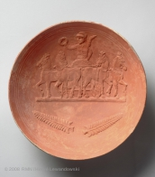
ACQUÉRIR DES ÉLÉMENTS DE CULTURE LITTERAIRE
Lire et comprendre un corpus autour des jeux du cirque : le professeur choisit de lire, expliquer, traduire (le lexique ayant été anticipé), commenter les textes de son choix.
1- ROME EST TOUT ENTIÈRE AU CIRQUE. Juvénal, XI, 193-205 (extrait joint)
2- NÉRON FOU DE CIRQUE. Suétone, Néron, XXII, 1-4 (extrait joint)
3- CONTRE LES SPECTACLES. Tertullien , VII et VIII
4- LES DÉMONS DU STADE. Pline le jeune, Lettres, IX,6
5- TOUS NE VONT PAS AUX JEUX POUR LES CHEVAUX. Ovide, Les Amours, III, II, 1-14
6- UNE COURSE AU CIRQUE EN GALANTE COMPAGNIE. Ovide, Les Amours, III, 2, 65-83 (extrait joint)
Académie de Versailles - Sophie Gauyet

Slide 9
1- ROME EST TOUT ENTIÈRE AU CIRQUE
Juvénal, XI, 193-205
Interea Megalesiacae¹ spectacula mappae Idaeum² sollemne colunt, similisque triumpho praeda caballorum praetor sedet, ac mihi pace immensae nimiaeque licet si dicere plebis, totam hodie Romam circus capit, et fragor aurem percutit, eventum viridis quo colligo panni³. Nam si deficeret, maestam attonitamque videres hanc urbem veluti Cannarum⁴ in pulvere victis consulibus. Spectent iuvenes, quos clamor et audax sponsio, quos cultae decet assedisse puellae. Nostra bibat vernum contracta cuticula solem effugiatque togam⁵. | Pendant ce temps, au signal de la serviette, les jeux mégalésiens célèbrent la fête de la déesse de l'Ida. Tel un triomphateur, le préteur trône, alors qu'il est la proie des chevaux. Si je peux le dire sans offenser le peuple immense qui déborde, Rome, aujourd'hui, est tout entière au cirque. Le fracas frappe mon oreille : j'en conclus à la victoire de la loque verte. Si elle était battue, on verrait cette ville morne et abattue, comme au jour où les consuls se firent écraser dans la poussière de Cannes. Que les jeunes regardent ! Les cris, les paris audacieux, la place à côté d'une jeune fille en toilette, tout cela est de leur âge. Pour nous, enlevons notre toge et que notre peau ridée boive le soleil du printemps !
Académie de Versailles - Sophie Gauyet

Slide 10
2- NÉRON FOU DE CIRQUE
Suétone, Néron, XXII, 1-4
Equorum studio vel praecipue ab ineunte aetate flagravit plurimusque illi sermo, quamquam vetaretur, de circensibus erat; et quondam tractum prasini agitatorem inter condiscipulos querens, obiugarante paedagogo, de Hectore se loqui ementitus est. Sed cum inter initia imperii eburneis quadrigis cotidie in abaco luderet, ad omnes etiam minimos circenses e secessu commeabat, primo clam, deinde propalam, ut nemini dubium esset eo die utique affuturum. Neque dissimulabat velle se palmarum numerum ampliari; quare spectaculum multiplicatis missibus in serum protrahebatur, ne dominis quidem iam factionum dignantibus nisi ad totius diei cursum greges ducere. Mox et ipse aurigare atque etiam spectari saepius voluit positoque in hortis inter servitia et sordidam plebem rudimento universorum se oculis in circo maximo praebuit, aliquo liberto mittente mappam unde magistratus solent. . | Pour les chevaux, il brûla d'une passion dévorante particulièrement dès le début de sa vie. La plupart de ses conversations roulaient, malgré les interdictions, sur les ux du cirque. Un jour, déplorant au milieu de ses condisciples qu'un cocher des Verts ait été traîné par ses chevaux, alors que son pédagogue le réprimandait, il mentit en disant qu'il parlait d'Hector. Au début de son principat, il jouait chaque jour avec des quadriges d'ivoire sur une table de jeu et faisait le mur pour assister à tous les jeux du cirque même les plus insignifiants, d'abord en cachette, puis ouvertement, de sorte que sa présence ne faisait de doute pour personne en tout cas les jours de jeux. Et il ne cachait pas qu'il voulait voir augmenter le nombre de prix; aussi le spectacle, vu la multiplication des départs, se prolongeait-il jusqu'à une heure tardive et même les chefs de factions ne daignaient plus amener leurs troupes que pour une course d'une journée entière. Bientôt il voulut lui aussi conduire un char jusqu'à se donner en spectacle assez souvent; après avoir fait son apprentissage dans ses jardins au milieu de ses esclaves et de la basse classe, il s'offrit aux yeux de tous dans le Grand Cirque et ce fut un affranchi qui lâcha la serviette de l'endroit où on ne voit habituellement que des magistrat
Académie de Versailles - Sophie Gauyet

Slide 11
LIRE. COMPRENDRE. TRADUIRE.
Focus sur un texte: le professeur peut sélectionner des phrases du texte d’Ovide, les étudier afin de les proposer à la mémorisation.
S’attarder sur des faits de langue
permettant la compréhension et
l’apprentissage du texte:
Révisions des déclinaisons, le futur de
l’indicatif, l’impératif /les pronoms
-adjectifs interrogatifs …
Une course au cirque en galante compagnie
"Maxima iam vacuo praetor spectacula circo
quadriiugos aequo carcere misit equos.
Cui studeas, video ; vincet, cuicumque favebis ; quid cupias, ipsi scire videntur equi.
Me miserum ! Metam spatioso circuit orbe.
Quid facis ? Admoto proxumus axe subit.
Quid facis, infelix ? Perdis bona vota puellae ;
tende, precor, valida lora sinistra manu !
Favimus ignavo ; sed enim revocate, Quirites,
et date iactatis undique signa togis !
Académie de Versailles - Sophie Gauyet

Slide 12
LIRE. COMPRENDRE. ECRIRE
Rédiger collectivement un dialogue
Intégrer les phrases du texte d’Ovide, les phrases d’exercices d’application des notions de langue abordées et le lexique nouveau dans un dialogue.
- Quirites, signum dat! Quirites, signum dat! (Citoyens, il donne le signal ! Citoyens, il donne le signal !)
1,34- Me miserum ! Me miserum! (Malheur ! Malheur !)
1,58- Messala maximus est. Messala maximus est . (Messala est le plus fort. Messala est le plus fort.)
Eum vincet. Eum vincet.(Il vaincra. Il vaincra.)
2,08-Ille Ben Hur maximus est. Ille Ben Hur maximus est. (Ben-Hur est le plus fort. Ben-Hur est le plus fort.)
Qui athleta eum vincere potest? Qui athleta eum vincere potest? (Quel athlète peut le vaincre ? Quel athlète peut le vaincre ?)
2,14- Tende, Ben Hur, precor, valida lora sinistra manu ! Tende, precor, valida lora sinistra manu ! (Je t’en supplie Ben Hur, tire d’une main vigoureuse les rênes gauches ! Je t’en supplie Ben Hur, tire d’une main vigoureuse les rênes gauches !)…
Académie de Versailles - Sophie Gauyet

Slide 13
DIRE ET METTRE EN SCENE LE LEXIQUE
Commenter la course de chars de Ben-Hur en VO
1- Projeter la scène de la course de chars de Ben-Hur
2- Produire collectivement un dialogue en classe
3- Répéter le dialogue en projetant la scène
4- Doubler en vo et réaliser une capsule video (voir la capsule jointe)
CONFRONTER L’ANTIQUE AU MODERNE
1- Projection de la vidéo Star Wars vs Ben-Hur d’Annie Collognat autour du thème du cirque
2- Projection du diaporama De l’Iliade à Star Wars d’Annie Collognat autour du thème du héros
Académie de Versailles - Sophie Gauyet

